Slide 1


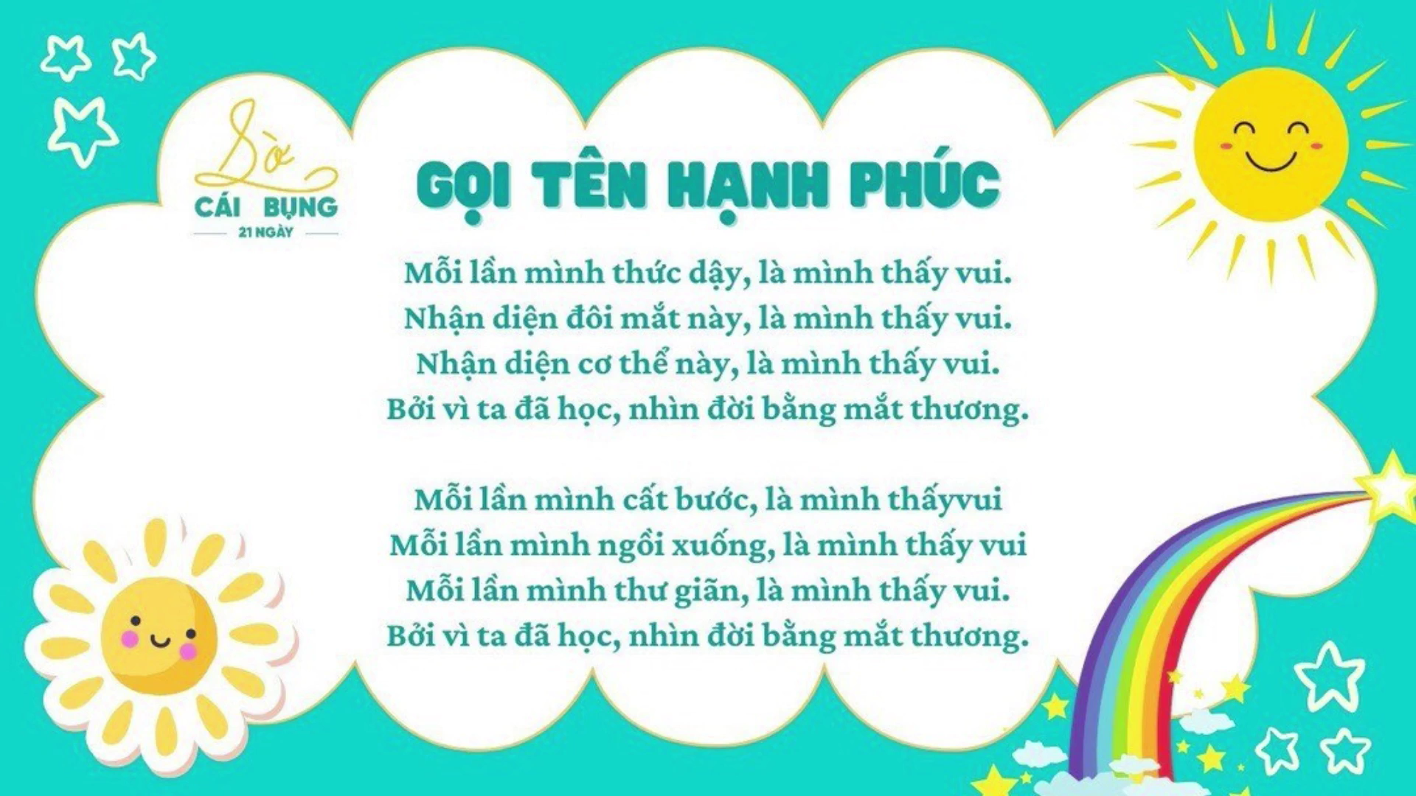
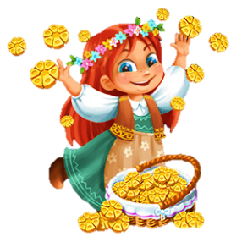
KHỞI ĐỘNG

Slide 2

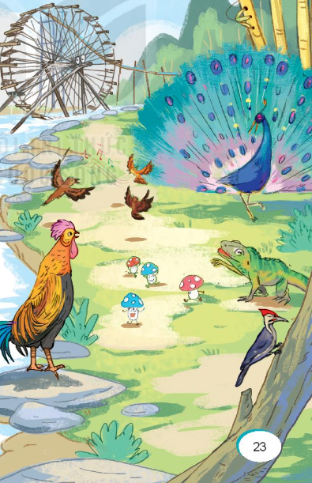
Kể tên những con vật đi dự ngày hội rừng xanh?

Slide 3
chim gõ kiến, gà rừng, công, khướu, kì nhông.
Các em hãy đoán thử xem những con vật này làm gì trong ngày hội?

Slide 4


Thứ Năm ngày 13 tháng 02 năm 2025

Slide 5
Hoạt Động
LUYỆN ĐỌC THÀNH TIẾNG

Slide 6






Mắt dõi
Tay dò
Tai nghe

Slide 7
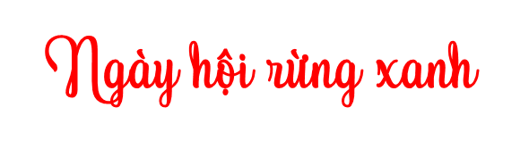
Chim gõ kiến nổi mõ
Gà rừng gọi vòng quanh
- Sáng rồi, đừng ngủ nữa
Nào, đi hội rừng xanh!
Tre, trúc nổi nhạc sáo
Khe suối gảy nhạc đàn
Cây rủ nhau thay áo
Khoác bao màu tươi non.
Công dẫn đầu đội múa
Khuớu lĩnh xướng dàn ca
Kỳ nhông diễn ảo thuật
Thay đổi hoài màu da.
Nấm mang ô đi hội
Tới suối, nhìn mê say:
- Ơ kìa, anh cọn nước
Đang chơi trò đu quay!
(Vương Trọng)

Slide 8
Hướng dẫn đọc bài thơ: Các em đọc nhấn giọng ở những từ ngữ giàu sức gợi tả, gợi cảm. Giọng sôi nổi, hồ hởi, nhịp hơi nhanh ở khổ 1; giọng thong thả, tươi vui ở khổ 2; giọng thích thú, ngạc nhiên ở khổ 3,4.

Slide 9

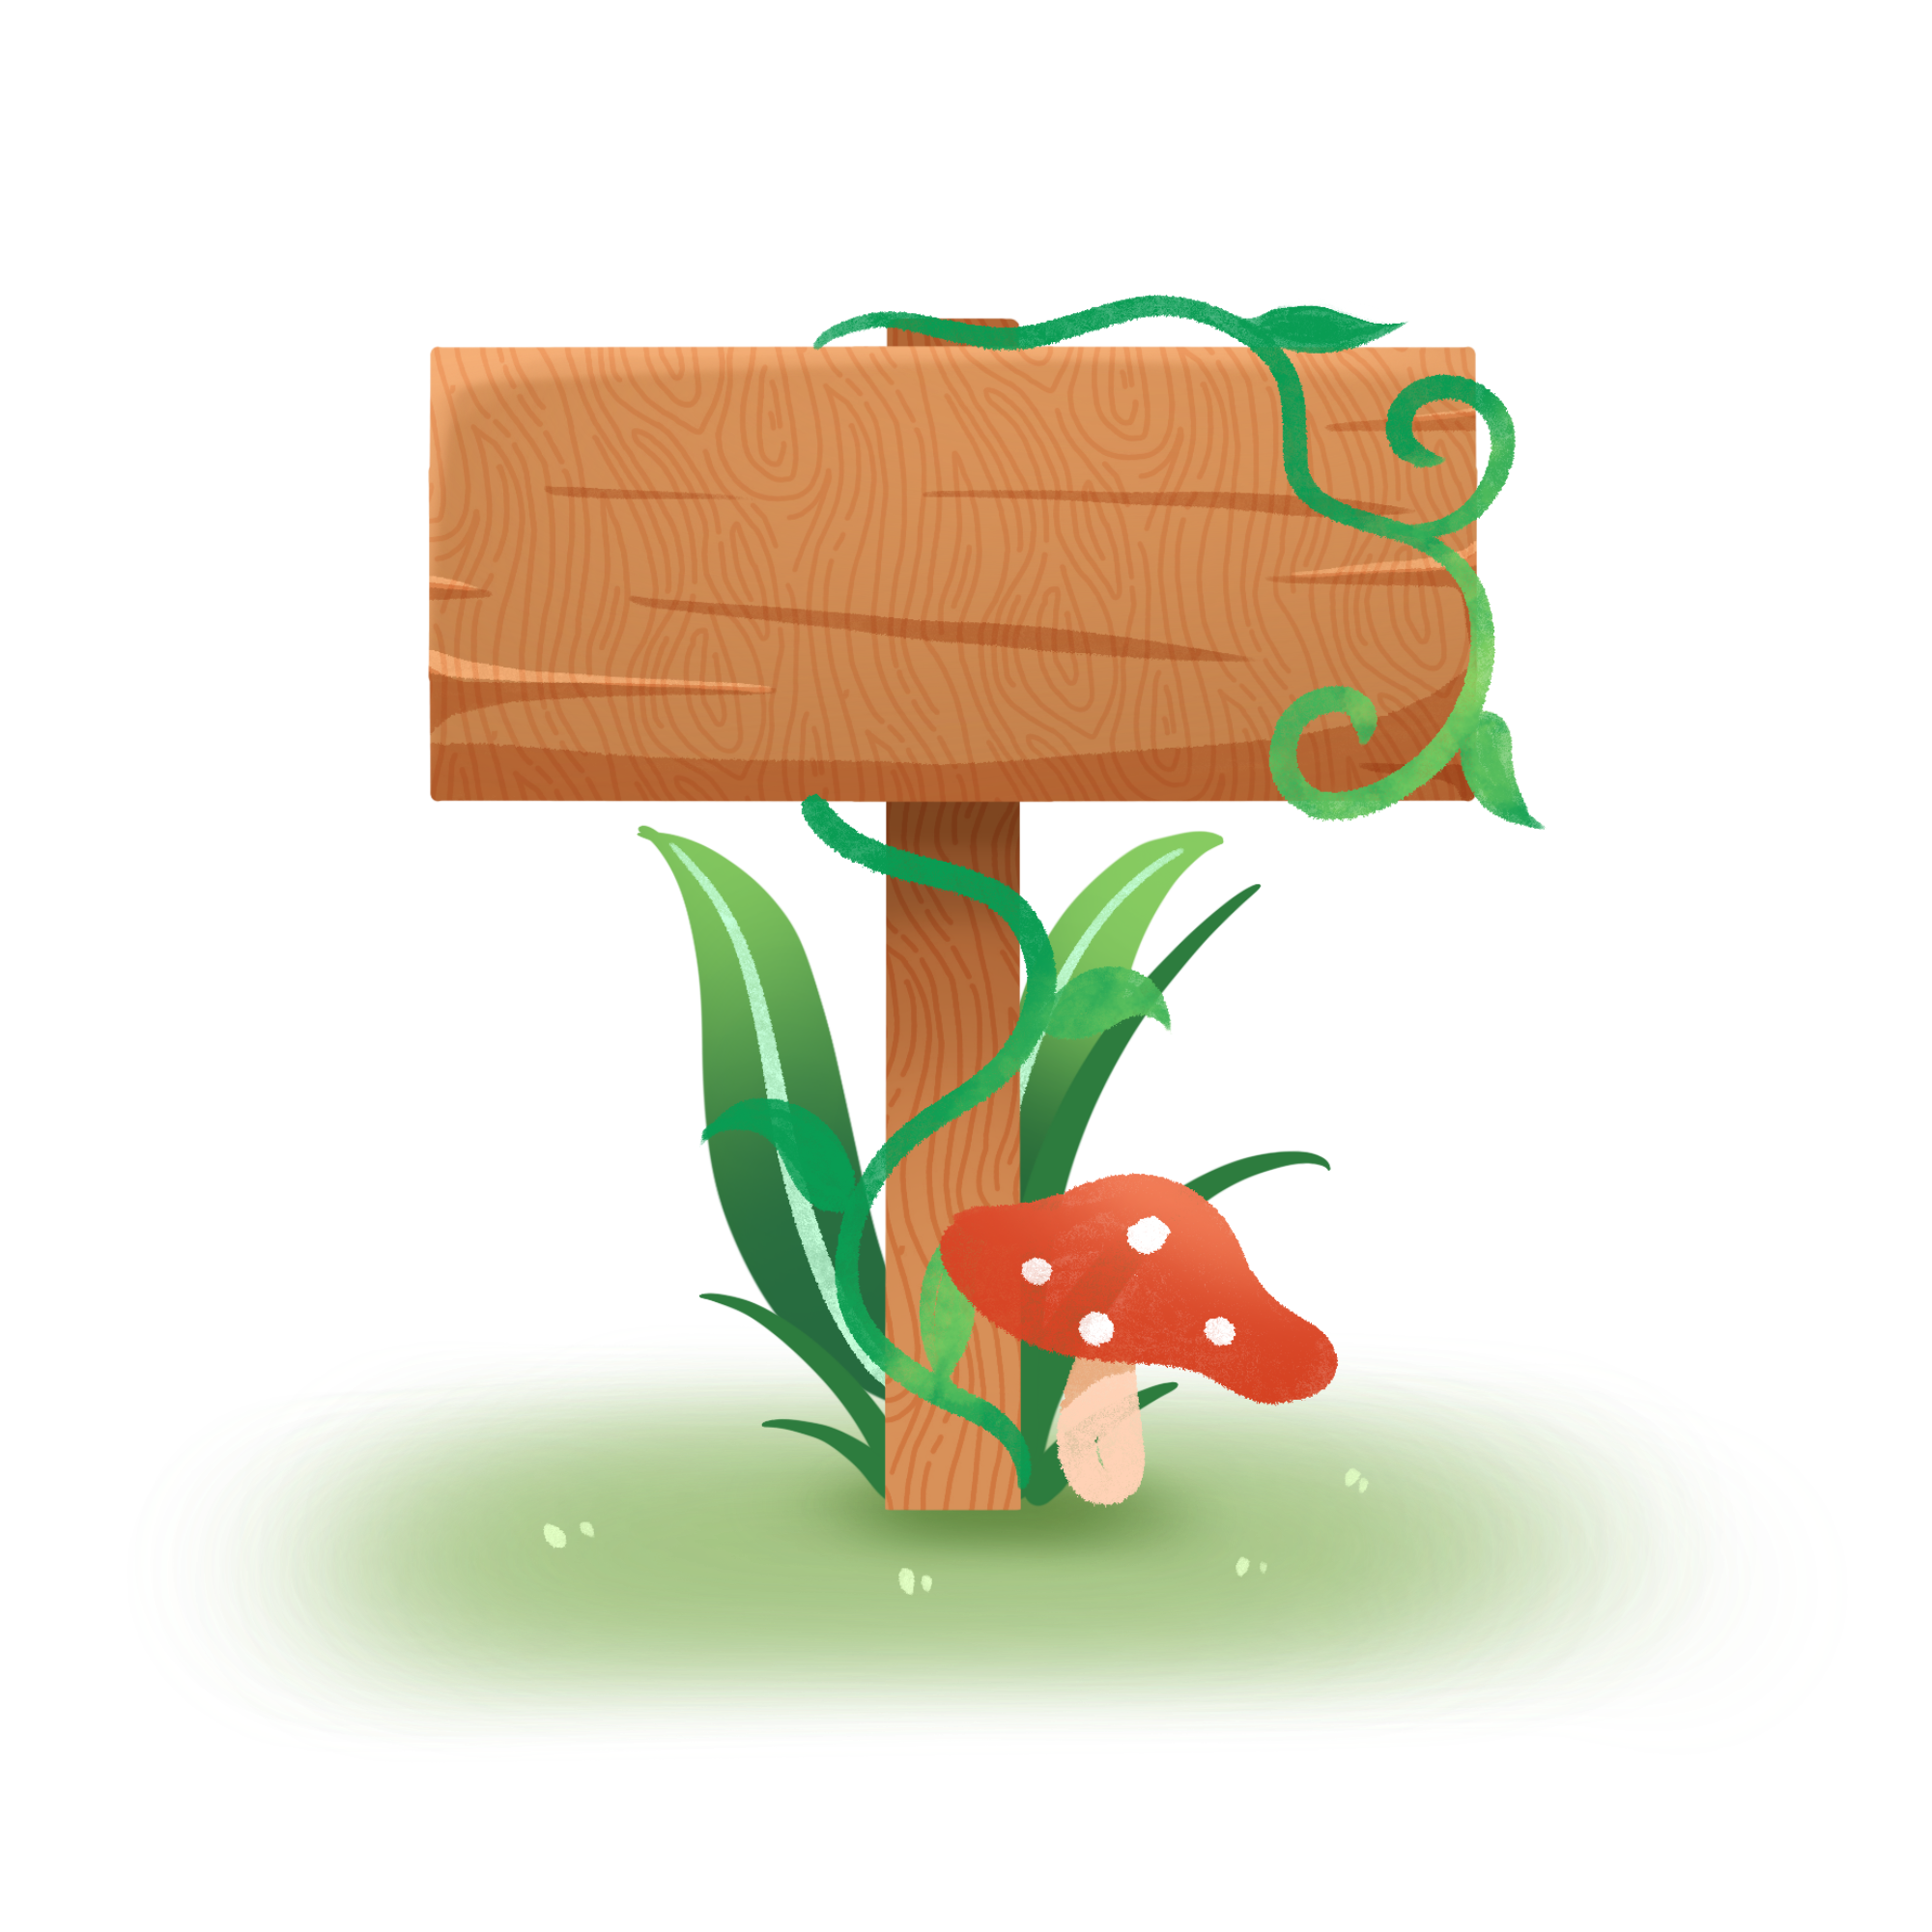

Bài viết chia ra làm 4 khổ thơ
Theo em bài viết có mấy khổ thơ?
Chia khổ

Slide 10

1
Chim gõ kiến nổi mõ
Gà rừng gọi vòng quanh
- Sáng rồi, đừng ngủ nữa
Nào, đi hội rừng xanh!
Tre, trúc nổi nhạc sáo
Khe suối gảy nhạc đàn
Cây rủ nhau thay áo
Khoác bao màu tươi non.
3
Công dẫn đầu đội múa
Khuớu lĩnh xướng dàn ca
Kỳ nhông diễn ảo thuật
Thay đổi hoài màu da.
Nấm mang ô đi hội
Tới suối, nhìn mê say
- Ơ kìa, anh cọn nước
Đang chơi trò đu quay!
2
4
(Vương Trọng)

Slide 11

Mời 4 em đọc nối tiếp 4 khổ thơ. ( Lần 1)
trúc
nổi mõ
rừng
khướu
lĩnh
khoác

Slide 12
1
Chim gõ kiến nổi mõ
Gà rừng gọi vòng quanh
- Sáng rồi, đừng ngủ nữa
Nào, đi hội rừng xanh!
Tre, trúc nổi nhạc sáo
Khe suối gảy nhạc đàn
Cây rủ nhau thay áo
Khoác bao màu tươi non.
3
Công dẫn đầu đội múa
Khướu lĩnh xướng dàn ca
Kỳ nhông diễn ảo thuật
Thay đổi hoài màu da.
Nấm mang ô đi hội
Tới suối, nhìn mê say:
- Ơ kìa, anh cọn nước
Đang chơi trò đu quay!
2
4
(Vương Trọng)

Slide 13


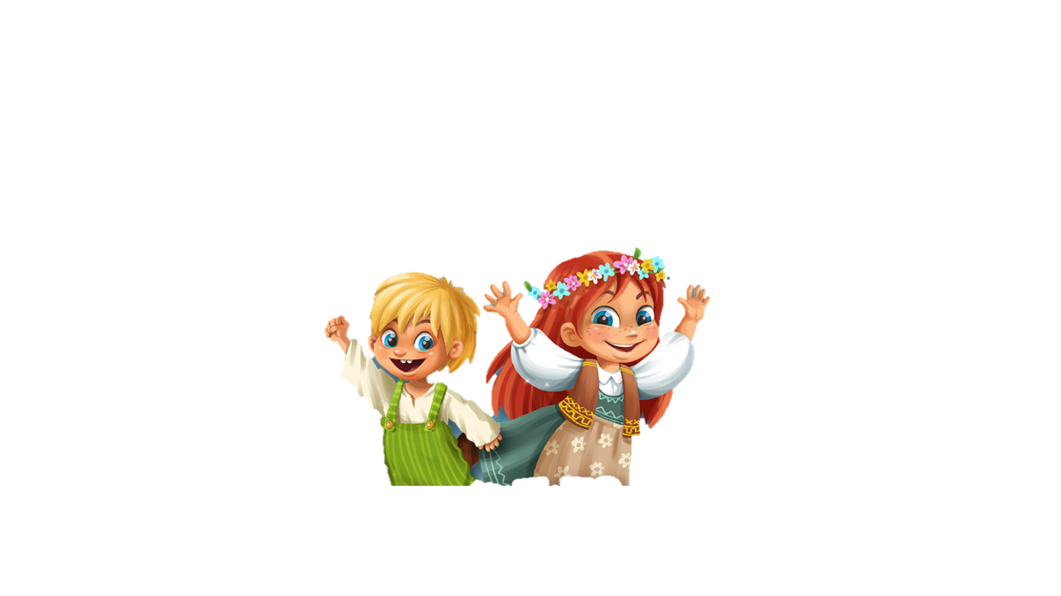
Trong bài đọc: Ngày hội rừng xanh, có từ nào em chưa hiểu nghĩa?
Mời 4 em đọc nối tiếp 4 khổ thơ. (Lần 2)

Slide 14
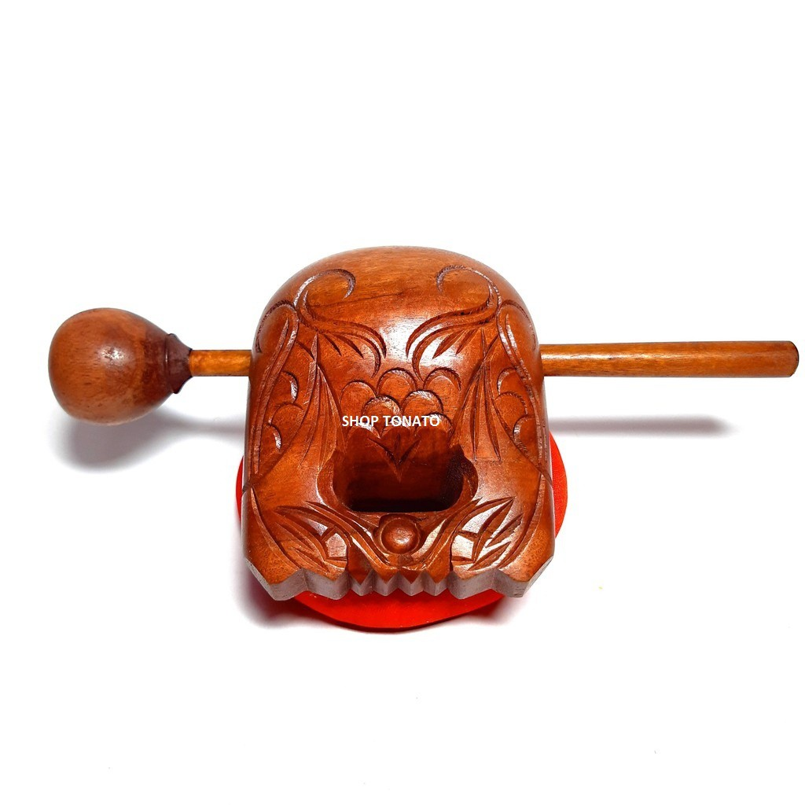
Mõ: nhạc cụ dân gian làm bằng tre hoặc gỗ, lòng rỗng, dùng để điểm nhịp hoặc báo hiệu, phát hiệu lệnh.

Slide 15
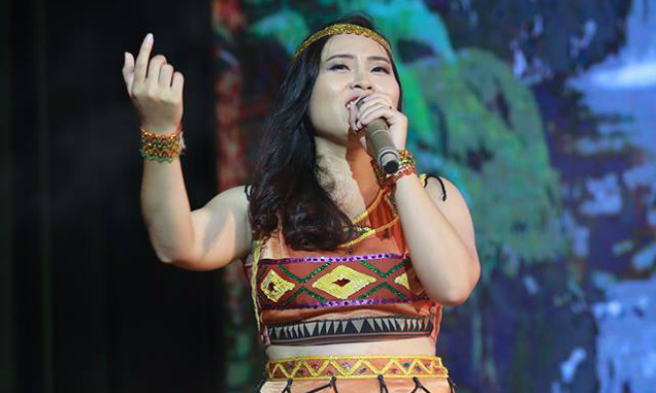
Lĩnh xướng: hát đơn ca một câu, một đoạn trước hoặc sau phần hát của tập thể.

Slide 16
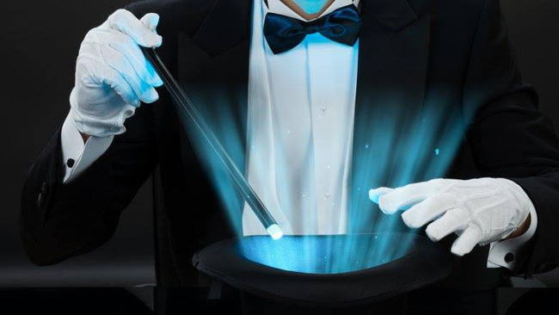
Ảo thuật: làm biến hóa các đồ vật một cách nhanh và khéo léo như có phép lạ.

Slide 17
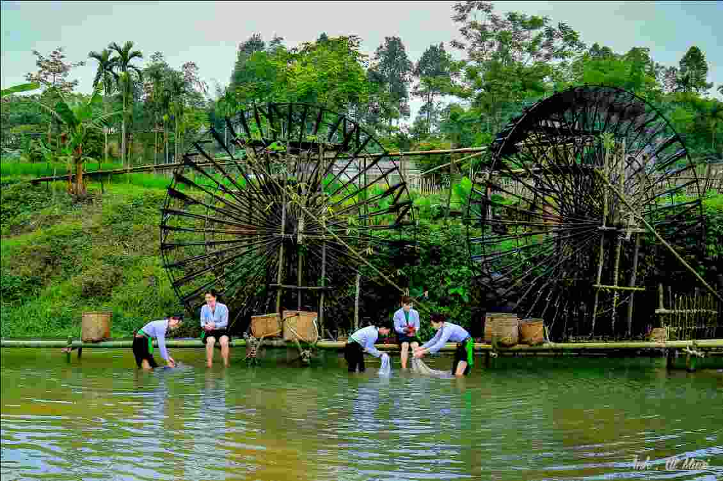
Cọn nước: vật hình bánh xe có gắn một hệ thống ống bằng tre, nứa, có thể tự quay được nhờ sức nước, dùng để đưa nước từ suối, sông lên ruộng.

Slide 18

Chim Gõ Kiến / nổi mõ /
Gà Rừng / gọi vòng quanh/
- Sáng rồi, / đừng ngủ nữa/
Nào, / đi hội rừng xanh!//

Slide 19

Ơ kìa, / anh cọn nước /
Đang chơi trò đu quay! //

Slide 20





Yêu Cầu
LUYỆN ĐỌC
TRONG NHÓM
CHIA NHÓM 4 EM
Phân công đọc theo đoạn.
Tất cả thành viên đều đọc.
Tiêu chí đánh giá
1. Đọc đúng.
2. Đọc to, rõ.
3. Đọc ngắt, nghỉ đúng chỗ.

Slide 21
1
3
Công dẫn đầu đội múa
Khuớu lĩnh xướng dàn ca
Kỳ nhông diễn ảo thuật
Thay đổi hoài màu da.
Nấm mang ô đi hội
Tới suối, nhìn mê say:
- Ơ kìa, anh cọn nước
Đang chơi trò đu quay!
Chim gõ kiến nổi mõ
Gà rừng gọi vòng quanh
- Sáng rồi, đừng ngủ nữa
Nào, đi hội rừng xanh!
Tre, trúc nổi nhạc sáo
Khe suối gảy nhạc đàn
Cây rủ nhau thay áo
Khoác bao màu tươi non.
2
4
(Vương Trọng)

Slide 22
Tiêu chí đánh giá
1. Đọc đúng.
2. Đọc to, rõ.
3. Đọc ngắt, nghỉ đúng chỗ.

Slide 23
Chim gõ kiến nổi mõ
Gà rừng gọi vòng quanh:
- Sáng rồi đừng ngủ nữa
Nào, đi hội rừng xanh!
Tre, trúc nổi nhạc sáo
Khe suối gảy nhạc đàn
Cây rủ nhau thay áo
Khoác bao màu tươi non.
Công dẫn đầu đội múa
Khuớu lĩnh xướng dàn ca
Kỳ nhông diễn ảo thuật
Thay đổi hoài màu da.
Nấm mang ô đi hội
Tới suối, nhìn mê say
- Ơ kìa, anh cọn nước
Đang chơi trò đu quay!
(Vương Trọng)

Slide 24
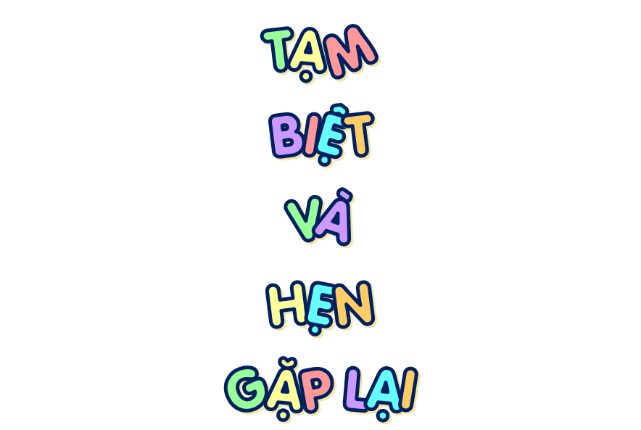

Slide 25

